Slide 1

MEMOIRE
Architecture et Technologie des Ordinateurs
Hugo Descoubes - Juin 2013

Slide 2
Introduction – Hiérarchie – MMU – Mem. Cache – Mem. Principale – Mem. Masse
• Volatile et Non-volatile
• Morte et Vive
• Adressable par octet
MEMOIRE
Une mémoire peut être classée sous plusieurs critères comme la volatilité (volatile, non-volatile), l’accessibilité (accès aléatoire RAM ou séquentiel), l’adressage (par octet ou associatif), la capacité, les performances ... Intéressons-nous à certains de ces critères :
Mémoire Volatile : se dit d’une mémoire ne gardant pas les informations stockées (données ou code) en cas de perte de l’alimentation. Prenons l’exemple de la mémoire principale (SDRAM, DDRAM), mémoires cache, registres processeur.
Mémoire Non-volatile : se dit donc d’une mémoire gardant les informations stockées (données ou code) en cas de perte de l’alimentation. Prenons l’exemple des mémoires de stockage de masse (disque dur, SD-card, DVD, CD, Blue-Ray…), du BIOS…

Slide 3
Introduction – Hiérarchie – MMU – Mem. Cache – Mem. Principale – Mem. Masse
• Volatile et Non-volatile
• Morte et Vive
• Adressable par octet
MEMOIRE
Mémoire Morte : Mémoire morte ou ROM (Read Only Memory) se dit d’une mémoire non-volatile accessible qu’en lecture qui donc préprogrammée. Prenons l’exemple du BIOS, du séquenceur microcode MSROM dans les architectures Nehalem et Sandy Bridge, de nombreux systèmes embarqués…
Mémoire Vive : Mémoire vive ou RAM (Random Access Memory – accès n’importe quelle case sur un temps quasiment fixe) se dit généralement d’une mémoire volatile accessible en lecture et écriture. Par exemple la mémoire principale (SDRAM, DDRAM) d’un ordinateur. Néanmoins, beaucoup d’ambiguïté et d’abus de langage existent autour des termes RAM, vive, ROM … amenant très souvent à des maladresses et incompréhensions.

Slide 4
Introduction – Hiérarchie – MMU – Mem. Cache – Mem. Principale – Mem. Masse
• Volatile et Non-volatile
• Morte et Vive
• Adressable par octet
MEMOIRE
Mémoire Adressable par octet : Beaucoup de familles mémoire sur ordinateur ou sur processeur embarqué (MCU, DSP, SoC) sont dîtes adressables par octet. Cela signifie qu’à chaque adresse mémoire correspond 1 octet. Prenons 2 exemples de mapping mémoire sur 16bits d’adresse et 32bits d’adresse :
Memory 64Kb
Address 16bits
Memory 4Gb
Address 32bits
1 byte
1 byte
216-1= 65535
0xFFFF
232-1= 4294967295
0xFFFFFFFF
…
…
…
…
0
0x0000
0
0x000000000

Slide 5
Introduction – Hiérarchie – MMU – Mem. Cache – Mem. Principale – Mem. Masse
MEMOIRE
Sur beaucoup de processeurs modernes (GPP, GPU, SoC, MCU, DSP …), la mémoire est le plus souvent hiérarchisée est peut représenter par un modèle en couche :
-
+
Size
Speed
+
-

Slide 6
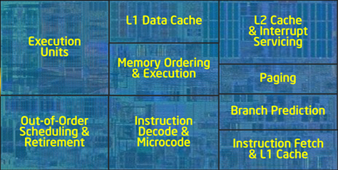
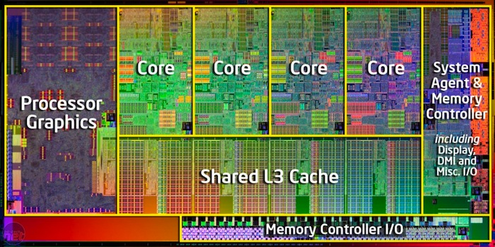
Introduction – Hiérarchie – MMU – Mem. Cache – Mem. Principale – Mem. Masse
MEMOIRE
Rappelons également que les technologies d’intégration des différents niveaux mémoire sont différentes. L’empreinte silicium pour 32Ko d’une mémoire cache L1 n’est pas du tout la même que pour 32Ko de cache L2. L’exemple ci-dessous illustre l’intégration de 32Ko de L1P/L1D, 256Ko de L2 et 6Mo de L3.
Sandy Bridge Core
Sandy Bridge General Purpose Processor

Slide 7
Introduction – Hiérarchie – MMU – Mem. Cache – Mem. Principale – Mem. Masse
MEMOIRE
Observons à titre indicatif les latences d’accès aux différentes couches mémoire d’un corei7 de la famille Nehalem :
Memory Level | Capacity (bytes) | Line Size (bytes) | Access Latency (clocks) | Access Throughput (clocks)
L1 Data | 32kb | 64 | 4 | 1
L1 Instruction | 32kb | - | - | -
L2 unified | 256kb | 64 | 10 | varie
L3 shared (multi-core) | 8Mb | 64 | 35-40+ | varie
Rappelons qu’un cache est une copie d’une information présente dans un autre emplacement mémoire. Ceci peut entrainer des problèmes de cohérences des informations pouvant admettre une existence dans plusieurs emplacement physiques de l’architecture.

Slide 8
Introduction – Hiérarchie – MMU – Mem. Cache – Mem. Principale – Mem. Masse
• Segmentation
• Pile et Tas
• Pagination
• exceptions et signaux
MEMOIRE
L’unité de gestion mémoire (MMU ou Memory Managment Unit) est intégrée dans la plupart des CPU’s modernes et est exploitée par tout système d’exploitation évolué actuel (Windows, iOS, MAC OS, GNU/Linux…). Elle fut intégré sur processeur Intel sous ce nom depuis la famille 80286. Observons les principaux services offerts par cette unité :
Unité de Segmentation (translation adresses logiques en adresses linéaires)
Unité de Pagination (translation adresses linéaires en adresses physiques)
Unité de Protection (MPU ou Memory Protection Unit). Génération exceptions en cas d’accès mémoire illégaux.
Arbitrage des bus…

Slide 9
Introduction – Hiérarchie – MMU – Mem. Cache – Mem. Principale – Mem. Masse
• Segmentation
• Pile et Tas
• Pagination
• exceptions et signaux
MEMOIRE
Observons succinctement les mécanismes de translation d’une adresse virtuelle vers une adresse physique :
Nous verrons que dans les grandes lignes, pour un système comme Linux, ces mécanismes de translation peuvent être réduit à la pagination :
Virtual Address
Logical Address
Linear Address
Physical Address
Segmentation
Unit
Pagination
Unit
Virtual Address
Logical Address
≈
Linear Address
Physical Address
Pagination
Unit

Slide 10
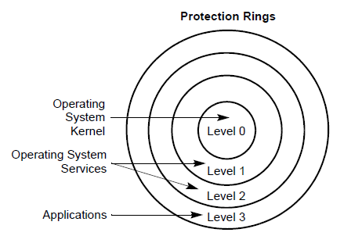
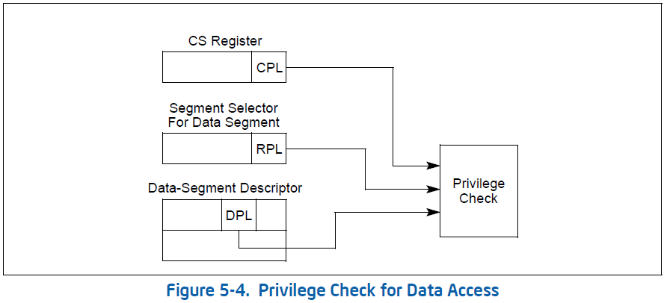
Introduction – Hiérarchie – MMU – Mem. Cache – Mem. Principale – Mem. Masse
• Segmentation
• Pile et Tas
• Pagination
• exceptions et signaux
MEMOIRE
Depuis la famille 80286 de Intel, un mode protégé avec privilèges à été introduit. La notion de privilège est utilisée par l’unité de segmentation en cas d’accès mémoire illégaux. Il s’agit d’un mécanisme de protection mémoire. Les CPU Intel proposent jusqu’à 4 niveaux de privilèges :
Vu dans la suite du cours !

Slide 11
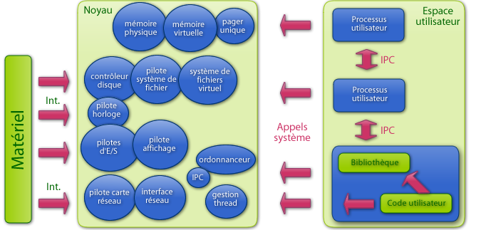

Introduction – Hiérarchie – MMU – Mem. Cache – Mem. Principale – Mem. Masse
• Segmentation
• Pile et Tas
• Pagination
• exceptions et signaux
MEMOIRE
A titre indicatif, sur machine réelle linux n’utilise que 2 de ces 4 niveaux de privilèges. Ces deux niveaux sont alors appelés :
Mode kernel : espace kernel ou noyau (privilège n°0 du CPU). Privilège processeur n°1 ou supérieur sur machine virtuelle (XEN, KVM …). La machine de virtualisation s’approprie le privilège n°0.
Mode User : espace utilisateur (privilège n°3 du CPU)

Slide 12
Introduction – Hiérarchie – MMU – Mem. Cache – Mem. Principale – Mem. Masse
• Segmentation
• Pile et Tas
• Pagination
• exceptions et signaux
MEMOIRE
Intéressons-nous à l’unité de segmentation matérielle faisant partie intégrante de la MMU. Sont but est de séparer en espaces logiquement indépendants le code, les variables statiques, les variables dynamiques … Ce mécanisme de virtualisation mémoire assure historiquement une meilleure structuration des développement logiciel, facilite l’édition des liens et peut aider au partage de ressources dans le cadre d’application multithread. Exemple de segmentation mémoire :
Segmented Memory
heap
Dynamic variables allocation
Local variables, procedures contexts… (dynamic)
stack
Static variables
Static variables
code
Code Segment

Slide 13
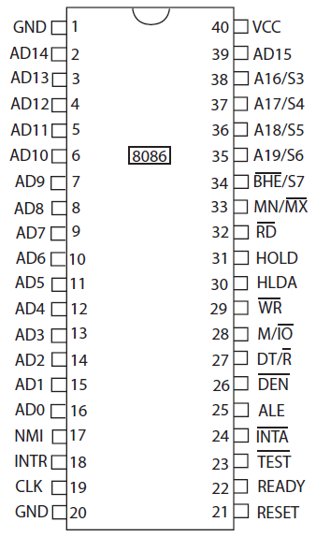
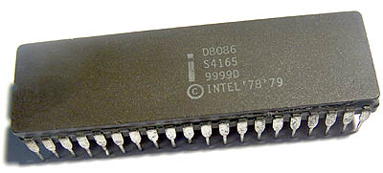
Introduction – Hiérarchie – MMU – Mem. Cache – Mem. Principale – Mem. Masse
• Segmentation
• Pile et Tas
• Pagination
• exceptions et signaux
MEMOIRE
Etudions la segmentation mémoire implémentée sur CPU 8086 de Intel. Le 8086 possède un espace mémoire adressable de 1Mo (20bits d’adresse physique).
: bus d’adresse 20 bits
(adresse physique)

Slide 14
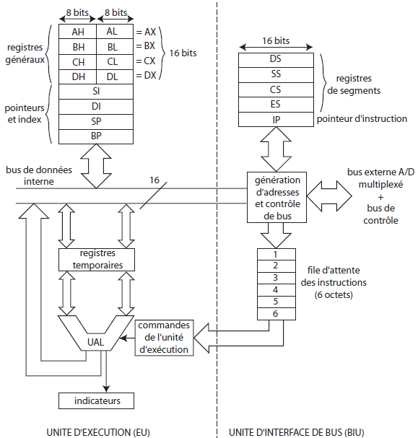
Introduction – Hiérarchie – MMU – Mem. Cache – Mem. Principale – Mem. Masse
• Segmentation
• Pile et Tas
• Pagination
• exceptions et signaux
MEMOIRE
Le 8086 autorise la manipulation de 4 segments mémoire de 16bits d’adresse (DS=Data Segment, SS=Stack Segment, CS=Code Segment et ES=Extra Segment) :
Segments Registers
or
Segments Selectors
Index Registers
and
Stack manipulation registers
Segmentation Unit
(physical address generation)
Dr J. Y. Haggège

Slide 15
Introduction – Hiérarchie – MMU – Mem. Cache – Mem. Principale – Mem. Masse
• Segmentation
• Pile et Tas
• Pagination
• exceptions et signaux
MEMOIRE
Sur processeurs x86-64 modernes, les sélecteurs de segment font toujours 16bits, néanmoins de nouveaux sélecteurs ont été ajoutés (FS et GS).
Segment Selector (i = C, D, S, E, F and G)
16bits
iS
Les segments DS, ES, FS et GS sont 4 segments de données. Ils permettent notamment d’assurer des accès plus efficaces et sécurisés en fonction des structures de données manipulées. Exemple d’utilisation de ces segments :
Contenir les données statiques du module courant
Contenir les données dynamiques du module courant
Partager des données avec un autre programme
…

Slide 16
Introduction – Hiérarchie – MMU – Mem. Cache – Mem. Principale – Mem. Masse
• Segmentation
• Pile et Tas
• Pagination
• exceptions et signaux
MEMOIRE
L’espace adressable est divisé en segments de 64Ko dont les 4 bits de poids faibles d’adresse sont multiples de 16. Une case mémoire est repérée par :
Adresse de base du segment (16bits)
Offset ou adresse effective dans le segment (16bits)
L’unité de segmentation est chargée de réaliser la translation d’une adresse logique (couple segment:offset) vers une adresse physique sur 20 bits (broches en sortie du CPU). Etudions la correspondance adresse logique adresse physique :
Adresse physique = segment << 4 + offset

Slide 17
Introduction – Hiérarchie – MMU – Mem. Cache – Mem. Principale – Mem. Masse
• Segmentation
• Pile et Tas
• Pagination
• exceptions et signaux
MEMOIRE
Etudions quelques couples segment:offset générant les adresses physiques :
Adresse physique = segment << 4 + offset
DS (Data Segment) | Segment:offset | Physical Address
0xFB0A | DS:0x0005 | 0xFB0A5
0xF000 | DS:0xB0A5 | 0xFB0A5
0xF203 | DS:0x9075 | 0xFB0A5
… | … | …

Slide 18

Introduction – Hiérarchie – MMU – Mem. Cache – Mem. Principale – Mem. Masse
• Segmentation
• Pile et Tas
• Pagination
• exceptions et signaux
MEMOIRE
Observons un exemple de mapping mémoire :
Unified Memory
Unified Memory
1Mo
0xFFFFF
1Mo
0xFFFFF
Extra Segment
64Ko
ES:0x00FF
Extra Segment
64Ko
ES:DI
ES:0x0000
ES:0x0000
Stack Segment
64Ko
SS:SP
Stack Segment
64Ko
SS:SP
SS:0x0000
SS:BP
SS:0x0000
Data Segment
64Ko
DS:0x1400
Data Segment
64Ko
DS:DI
DS:0x0000
DS:0x0000
Code Segment
64Ko
CS:IP
Code Segment
64Ko
CS:IP
CS:0x0000
CS:0x0000
Instruction
à exécuter
0x00000
0x00000
Les registres de segments peuvent être associés à des registres de d’index (SI, DI, BP et SP). Observons les principaux couples : SS:BP, SS:SP, DS:SI, DS:DI, ES:SI et ES:DI

Slide 19
Introduction – Hiérarchie – MMU – Mem. Cache – Mem. Principale – Mem. Masse
• Segmentation
• Pile et Tas
• Pagination
• exceptions et signaux
MEMOIRE
Les segments peuvent très bien se chevaucher voir même se recouvrir :
Unified Memory
1Mo
0xFFFFF
Extra Segment
Stack Segment
ES:0x0000
Data Segment
SS:0x0000
Code Segment
DS:0x0000
CS:0x0000
0x00000
Pour information, observons les valeurs par défaut au reset du CPU : IP=0x0000, CS=0xFFFF, DS=ES=SS=0x0000. Le CPU boot donc à l’adresse CS:IP=0xFFFF0 (bootstrap).

Slide 20
Introduction – Hiérarchie – MMU – Mem. Cache – Mem. Principale – Mem. Masse
• Segmentation
• Pile et Tas
• Pagination
• exceptions et signaux
MEMOIRE
Adressage direct : déplacement de données du CPU vers la mémoire ou vice versa. L’adresse de la case mémoire à manipuler est directement passée avec l’opcode de l’instruction.
1byte
1Mb
0xFFFFF
…
movb (0x000F), %bl ; utilise par défaut segment DS
movb %ds:0x000F, %bl ; forçage segment
DS:0x000F
Unified Physical Memory
…
DS:0x0000
0
0x00000
Adressage indirect : déplacement de données du CPU vers la mémoire ou vice versa. L’adresse de la case mémoire à manipuler est passée indirectement par un registre.
movb $0x000F, %bx
movb %ds:(%bx),%bl ; forçage segment

Slide 21
Introduction – Hiérarchie – MMU – Mem. Cache – Mem. Principale – Mem. Masse
• Segmentation
• Pile et Tas
• Pagination
• exceptions et signaux
MEMOIRE
Les CPU’s Intel modernes sont capables de gérer trois modèles mémoire distincts :
Real addressing mode : modèle mémoire du 8086, préservé pour des soucis rétrocompatibilité. Segments de taille fixe (64ko), plage d’adresses linéaires de 1Mo (20bits). Pas de pagination mémoire (adresse linéaire = adresse physique). Les modèles mémoire segmentés sont plus complexe à gérer par les chaînes de compilation, maximise les erreurs de programme …
Linear Address Space
Logical Address
Segment
Selector
64ko
Offset
64ko
64ko
64ko

Slide 22
Introduction – Hiérarchie – MMU – Mem. Cache – Mem. Principale – Mem. Masse
• Segmentation
• Pile et Tas
• Pagination
• exceptions et signaux
MEMOIRE
Flat adressing mode : Espace mémoire adressable par octet contigu et non segmenté. Ce modèle inhibe la génération d’exceptions via l’unité de segmentation, néanmoins il offre une meilleure flexibilité et minimise l’utilisation de ressources hardware côté MMU.
Linear Address Space
Linear Adress
=
Logical Address

Slide 23
Introduction – Hiérarchie – MMU – Mem. Cache – Mem. Principale – Mem. Masse
• Segmentation
• Pile et Tas
• Pagination
• exceptions et signaux
MEMOIRE
Segmented adressing mode : modèle mémoire segmenté dont les segments peuvent être de taille variable. A chaque segment est associé un descripteur de segment (adresse de base du segment, taille, type code/data/stack…). Pagination possible. Par exemple, une architecture IA-32 peut supporter jusqu’à 16383 segments différents et chaque segment peut occuper jusqu’à 4Go.
Linear Address Space
Logical Address
Segment
Selector
Offset
(effective address)
Segment
Descriptor
Start Address
Size
Type
…

Slide 24
Introduction – Hiérarchie – MMU – Mem. Cache – Mem. Principale – Mem. Masse
• Segmentation
• Pile et Tas
• Pagination
• exceptions et signaux
MEMOIRE
Etudions plus en détail de mode segmenté arrivé avec le 80286 de Intel. Ce modèle mémoire utilise deux tables, la GDT (Global Descriptor Table) ou la LDT (Local Descriptor Table). La GDT est chargée de garder à porter de main les descripteurs de segments des processus les plus couramment utilisés :
CPU
Logical Address
Linear Address Space
Current
Descriptor
Segment
Selector
Offset
(effective address)
MAIN MEMORY
Segment
Descriptor
GDT
Segment
Descriptor
Segment
Descriptor
GDTR
Segment
Descriptor
GDT pointer

Slide 25
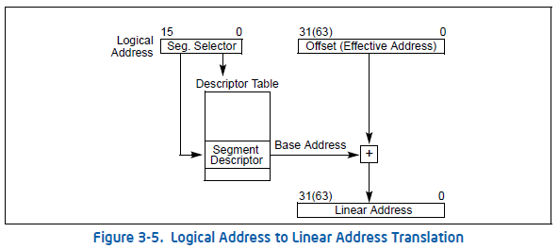

Introduction – Hiérarchie – MMU – Mem. Cache – Mem. Principale – Mem. Masse
• Segmentation
• Pile et Tas
• Pagination
• exceptions et signaux
MEMOIRE
Observons le contenu d’un sélecteur de segment (16bits). Index sur 13bits permettant de fixer la position relative du descripteur dans la table. Table Indicator permettant de savoir si le descripteur se situe dans la GDT ou la LDT, suivi de 2 bits de niveau de privilège associé au segment référencé (Data Segment). Les Code Segment et Stack Segment possède à la place de RPL le champ CPL (current Privilège Level) qui est associé au niveau de privilège de la tâche courante.
http://www.intel.com

Slide 26
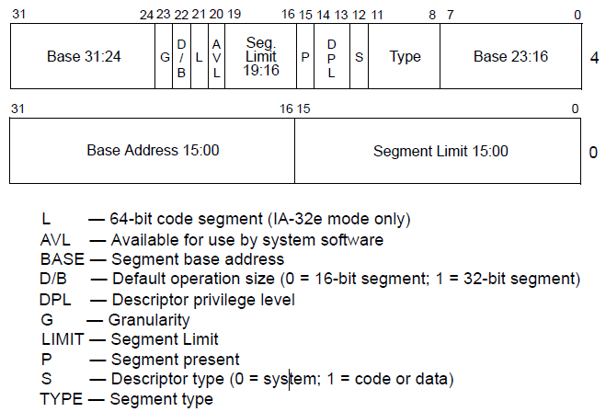
Introduction – Hiérarchie – MMU – Mem. Cache – Mem. Principale – Mem. Masse
• Segmentation
• Pile et Tas
• Pagination
• exceptions et signaux
MEMOIRE
Observons le contenu d’un descripteur de segment (8 octets) générés ou mis à jour à la compilation (linker/loader) ou par l’OS :
BASE (32bits) : adresse de base du segment sur un espace adressable de 4Go d’adresses linéaires
G (1bit) : granularité du segment, soit 1o (si à 0) soit 4Ko (si à 1).
LIMIT (20bits) : fixe la taille du segment en fonction de la granularité (entre 1Mo et 4Go).
P (1bit) : segment présent en mémoire principale (si à 1) ou non.
S (1bit) et TYPE (4bits) : fixe le type de segment system, code, data…
DPL (2bits) : fixe le niveau de privilège associé au segment.
D/B, L …
http://www.intel.com

Slide 27
Introduction – Hiérarchie – MMU – Mem. Cache – Mem. Principale – Mem. Masse
• Segmentation
• Pile et Tas
• Pagination
• exceptions et signaux
MEMOIRE
Observons maintenant plus en détail la gestion de la protection mémoire par la MMU. Celle-ci observe et compare en temps réel pour chaque accès mémoire les champs CPL (Current Priority Level, associé à la tâche courante), RPL (Request Priority Level, associé au programme courant, peut-être modifié par l’instruction APRL pour du partage de données) et DPL (Descriptor Priority Level, associé au segment ciblé). En cas de violation de privilège, une exception matérielle sera relevée et préemptée par l’OS.
http://www.intel.com

Slide 28


Introduction – Hiérarchie – MMU – Mem. Cache – Mem. Principale – Mem. Masse
• Segmentation
• Pile et Tas
• Pagination
• exceptions et signaux
MEMOIRE
Il faut savoir que Linux utilise très peu la segmentation mémoire contrairement à la pagination. Voici les principales raisons :
Le travail de la MMU est grandement simplifié si les processus partage les mêmes segments mémoire (même espace d’adressage linéaire)
Linux a vocation à être multiplateformes, or de nombreuses architectures RISC n’ont qu’un usage très limité de la segmentation. A titre indicatif, le kernel Linux 2.6 n’utilise la segmentation mémoire que sur architecture x86.

Slide 29

Introduction – Hiérarchie – MMU – Mem. Cache – Mem. Principale – Mem. Masse
• Segmentation
• Pile et Tas
• Pagination
• exceptions et signaux
MEMOIRE
Par exemple sous Linux, tous les processus évoluant dans l’espace user partagent les mêmes segments de code et de data (Flat memory model). Idem pour les processus noyau évoluant en mode kernel. Observons les 4 principaux descripteurs de segment de linux.
Segment | Base | G | Limit | S | Type Code/data | P in memory | DPL privilège | D/B 32bits code/data
 |  | 4Gb size
User code | 0x00000000 | 1 | 0xFFFFF | 1 | 10 | 1 | 3 | 1
User data | 0x00000000 | 1 | 0xFFFFF | 1 | 2 | 1 | 3 | 1
Kernel code | 0x00000000 | 1 | 0xFFFFF | 1 | 10 | 1 | 0 | 1
Kernel data | 0x00000000 | 1 | 0xFFFFF | 1 | 2 | 1 | 0 | 1

Slide 30
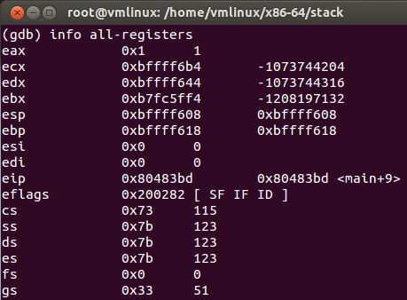
Introduction – Hiérarchie – MMU – Mem. Cache – Mem. Principale – Mem. Masse
• Segmentation
• Pile et Tas
• Pagination
• exceptions et signaux
MEMOIRE
Observons également une partie du contenu des GDT’s de Linux ainsi que les valeurs des sélecteurs associés (une GDT par cœur). Chaque GDT Linux possède 18 descripteurs utiles et 14 descripteurs non utilisés. Observons également sous gdb le contenu des sélecteurs de segment pour une application user :
Linux’s GDT
0x00
Segments
Selectors
Kernel code descriptor
0x60 (index 0x60, 0=dans GDT, 0=privilège kernel)
0x68 (index 0x68, 0=dans GDT, 0=privilège kernel)
0x73 (index 0x70, 0=dans GDT, 3=privilège application)
0x7B (index 0x78, 0=dans GDT, 3=privilège application)
Kernel data descriptor
User code descriptor
User data descriptor
0xFF
Toujours
les mêmes !

Slide 31
Introduction – Hiérarchie – MMU – Mem. Cache – Mem. Principale – Mem. Masse
• Segmentation
• Pile et Tas
• Pagination
• exceptions et signaux
MEMOIRE
Nous allons maintenant nous attarder sur des segments historiques très important, ceux relatifs à la gestion dynamique de données. Le contexte d’appel et d’exécution d’une procédure (allouées en entrant dans la procédure) et les autres variables alloués dynamiquement durant l’exécution d’un programme.
Stack ou Pile : zone mémoire permettant l’allocation dynamique de ressources mémoire associées au contexte d’appel et d’exécution de procédures (paramètres et valeur de retour de fonction, variables locales, adresse de retour et contexte d’exécution de la procédure appelante).
Heap ou Tas : zone mémoire permettant l’allocation dynamique de ressources mémoire durant l’exécution d’un programme.

Slide 32
Introduction – Hiérarchie – MMU – Mem. Cache – Mem. Principale – Mem. Masse
• Segmentation
• Pile et Tas
• Pagination
• exceptions et signaux
MEMOIRE
Retrouvons le 8086 de Intel et observons les deux registres contenant les pointeurs associés aux mécanismes de gestion des piles :
Stack Pointer (SP) : pointe le sommet courant de la pile
Base Pointer (BP) ou Frame Pointer : pointe la base courante de la pile qui est associée au contexte d’exécution de la procédure en cours de traitement.
Stack manipulation registers
Dr J. Y. Haggège

Slide 33
Introduction – Hiérarchie – MMU – Mem. Cache – Mem. Principale – Mem. Masse
• Segmentation
• Pile et Tas
• Pagination
• exceptions et signaux
MEMOIRE
Une pile est une famille de file d’attente gérée comme une ‘’LIFO queue’’ (Last In First Out). Observons un programme en langage C et étudions un exemple de gestion de pile :
Current Stack
0x000…
void fctStack1( float var3) {
short var4;
// user Code
var4 = fctStack2( 1 );
}
short fctStack2( char var5) {
short var6=2;
// user Code
return var6;
}
int main (void) {
char var1;
float var2=2.0;
fctStack1(var2 );
return 0;
}
SP
Return Inst. Pointer
(after main() call)
BP
var1
0x???…

Slide 34
Introduction – Hiérarchie – MMU – Mem. Cache – Mem. Principale – Mem. Masse
• Segmentation
• Pile et Tas
• Pagination
• exceptions et signaux
MEMOIRE
Les variables locales sont manipulées via des adresses relatives à BP (Base Pointer ou Frame Pointer). Par exemple var1 se situe à l’adresse BP, var2 à l’adresse BP+1 … :
Current
Stack
0x000…
void fctStack1( float var3) {
short var4;
// user Code
var4 = fctStack2( 1 );
}
short fctStack2( char var5) {
short var6=2;
// user Code
return var6;
}
int main (void) {
char var1;
float var2=2.0;
fctStack1(var2 );
return 0;
}
SP
Return Inst. Pointer
(after main() call)
BP-5
Var2 = 2.0
BP-1
var1
BP
0x???…

Slide 35
Introduction – Hiérarchie – MMU – Mem. Cache – Mem. Principale – Mem. Masse
• Segmentation
• Pile et Tas
• Pagination
• exceptions et signaux
MEMOIRE
Les pointeurs BP (Base Pointer) et SP (Stack Pointer) sont associés au contexte de la procédure courante. Deux pointeurs suffisent pour manipuler la totalité des procédures du Thread courant :
Current Stack
0x000…
void fctStack1( float var3) {
short var4;
// user Code
var4 = fctStack2( 1 );
}
short fctStack2( char var5) {
short var6=2;
// user Code
return var6;
}
int main (void) {
char var1;
float var2=2.0;
fctStack1(var2 );
return 0;
}
SP
Return Inst. Pointer
(after fctStack1(var2) call)
BP-6
Var3 = var2
BP
Return Inst. Pointer
(after main() call)
Var2 = 2.0
var1
0x???…

Slide 36
Introduction – Hiérarchie – MMU – Mem. Cache – Mem. Principale – Mem. Masse
• Segmentation
• Pile et Tas
• Pagination
• exceptions et signaux
MEMOIRE
A chaque appel de procédure, l’adresse de l’instruction de retour est également empilée sur la pile :
Current
Stack
0x000…
void fctStack1( float var3) {
short var4;
// user Code
var4 = fctStack2( 1 );
}
short fctStack2( char var5) {
short var6=2;
// user Code
return var6;
}
int main (void) {
char var1;
float var2=2.0;
fctStack1(var2 );
return 0;
}
SP
Return Inst. Pointer
(after fctStack1(var2) call)
BP-6
Var3 = var2
BP-2
Var4
BP
Return Inst. Pointer
(after main() call)
Var2 = 2.0
var1
0x???…

Slide 37
Introduction – Hiérarchie – MMU – Mem. Cache – Mem. Principale – Mem. Masse
• Segmentation
• Pile et Tas
• Pagination
• exceptions et signaux
MEMOIRE
La pile possède une taille fixe (pouvant être modifiée). Il faut donc être prudent à d’éventuels débordement de pile (stack overflow). Prenons l’exemple des fonctions récursives qui sont à manipuler avec précaution :
Current Stack
0x000…
void fctStack1( float var3) {
short var4;
// user Code
var4 = fctStack2( 1 );
}
short fctStack2( char var5) {
short var6=2;
// user Code
return var6;
}
int main (void) {
char var1;
float var2=2.0;
fctStack1(var2 );
return 0;
}
SP
Return Inst. Pointer
(after fctStack2(1) call)
BP-3
Var5 = 1
BP
Return Inst. Pointer
(after fctStack1(var2) call)
Var3 = var2
Var4
Return Inst. Pointer
(after main() call)
Var2 = 2.0
var1
0x???…

Slide 38
Introduction – Hiérarchie – MMU – Mem. Cache – Mem. Principale – Mem. Masse
• Segmentation
• Pile et Tas
• Pagination
• exceptions et signaux
MEMOIRE
Le jeu d’instruction x86 définit des instructions dédiées à l’empilement et au dépilement de données sur la pile (push et pop). L’instruction ret est chargée de dépiler l’adresse de retour et de mettre à jour IP (Instruction Pointer) :
Current Stack
0x000…
void fctStack1( float var3) {
short var4;
// user Code
var4 = fctStack2( 1 );
}
short fctStack2( char var5) {
short var6=2;
// user Code
return var6;
}
int main (void) {
char var1;
float var2=2.0;
fctStack1(var2 );
return 0;
}
SP
Return Inst. Pointer
(after fctStack2(1) call)
BP-3
Var5 = 1
BP-2
Var6 = 2
BP
Return Inst. Pointer
(after fctStack1(var2) call)
Var3 = var2
Var4
Return Inst. Pointer
(after main() call)
Var2 = 2.0
var1
0x???…

Slide 39
Introduction – Hiérarchie – MMU – Mem. Cache – Mem. Principale – Mem. Masse
• Segmentation
• Pile et Tas
• Pagination
• exceptions et signaux
MEMOIRE
Le compilateur retournera le plus souvent la valeur de retour d’une fonction par registre (plus rapide). Il fera également de même pour les fonctions n’ayant qu’un paramètre (passage par registre) :
Current Stack
0x000…
void fctStack1( float var3) {
short var4;
// user Code
var4 = fctStack2( 1 );
}
short fctStack2( char var5) {
short var6=2;
// user Code
return var6;
}
int main (void) {
char var1;
float var2=2.0;
fctStack1(var2 );
return 0;
}
Return Inst. Pointer
(after fctStack2(1) call)
Var5 = 1
SP
Var6 = 2
Return Inst. Pointer
(after fctStack1(var2) call)
Var3 = var2
BP
Var4
Return Inst. Pointer
(after main() call)
Var2 = 2.0
var1
0x???…

Slide 40
Introduction – Hiérarchie – MMU – Mem. Cache – Mem. Principale – Mem. Masse
• Segmentation
• Pile et Tas
• Pagination
• exceptions et signaux
MEMOIRE
Nous pouvons constater que les variables précédemment allouées dans la pile ne sont pas ‘’effacées’’, seul les contextes d’exécution ont été perdus :
Current
Stack
0x000…
void fctStack1( float var3) {
short var4;
// user Code
var4 = fctStack2( 1 );
}
short fctStack2( char var5) {
short var6=2;
// user Code
return var6;
}
int main (void) {
char var1;
float var2=2.0;
fctStack1(var2 );
return 0;
}
Return Inst. Pointer
(after fctStack2(1) call)
Var5 = 1
Var6 = 2
Return Inst. Pointer
(after fctStack1(var2) call)
Var3 = var2
SP
Var4
Return Inst. Pointer
(after main() call)
Var2 = 2.0
BP
var1
0x???…

Slide 41
Introduction – Hiérarchie – MMU – Mem. Cache – Mem. Principale – Mem. Masse
• Segmentation
• Pile et Tas
• Pagination
• exceptions et signaux
MEMOIRE
Observons un exemple de code C ainsi que l’assembleur équivalent compilé sous gcc (syntaxe AT&T) sur architecture Intel 64. Attention, sur architecture Intel, le stack pointer doit être aligné modulo 2o ou 4o en fonction du flag D présent dans le descripteur de segment :
int main(void){
// pushq %rbp ; empile BP contexte fonction appelante (pour future restauration)
// ; pointeurs sur 64bits (architecture Intel 64)
// movq %rsp, %rbp ; mise à jour BP procédure courante
float lclFloat=8.0;
// movl $0x41000000, %eax ; affectation 8.0 à eax (registre 32bits)
// ; Norme IEEE754 Single Precision→ Value=(-1) ^{e}(S) x 1.M x 2e(E-127)
// ; 32bits → S EEEEEEEE MMMMMMMMMMMMMMMMMMMMMMM // ; 0x41000000 → S=+ E=130 M=1.0 → value = +1.0x2e3 = 8.0
// movl %eax, -4(%rbp) ; sauvegarde 8.0 dans la pile à l’adresse relative bp-4
// code utilisateur …
return 0;
// movl $0, %eax ; valeur de retour passée par eax (registre 32bits)
// popq %rbp ; dépile BP de la procédure appelante et MAJ de bp (restauration ancien contexte)
// ret ; dépile l’adresse de retour et mise à jour du registre d’instruction (IP)
}

Slide 42
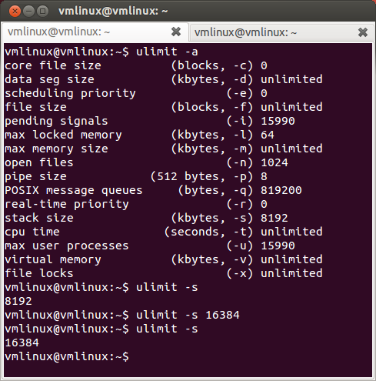
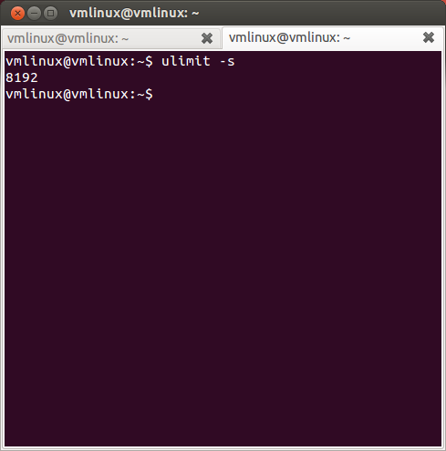

Introduction – Hiérarchie – MMU – Mem. Cache – Mem. Principale – Mem. Masse
• Segmentation
• Pile et Tas
• Pagination
• exceptions et signaux
MEMOIRE
Il est possible de lire et modifier la taille de la pile du processus courant via les fonctions getrlimit et setrlimit. Appelons depuis le shell la commande ulimit (obsolète) et observons puis modifions la taille de la pile associée au shell courant. Linux utilise par défaut des piles de 8Mo et de taille minimale 128Ko depuis la version 2.6.34 du kernel (modulo la taille d’une page sur de nombreux systèmes) :

Slide 43
Introduction – Hiérarchie – MMU – Mem. Cache – Mem. Principale – Mem. Masse
• Segmentation
• Pile et Tas
• Pagination
• exceptions et signaux
MEMOIRE
Intéressons nous maintenant aux mécanismes d’allocation dynamique de données sur le tas ou heap. Le Tas est propre à chaque processus et est une zone mémoire dont les ressources sont librement allouables en cours d’exécution du programme :
Current Heap
Virtual address
int main (void) {
char* pBaseArea;
// allocate 100bytes in heap
pBaseArea = (char*) malloc (100*sizeof(char));
if (pBaseArea == NULL )
printf (‘’\nheap allocation failure\n’’);
// user application …
// free last 100bytes allocated
free (pBaseArea );
return 0;
}
Top of Heap
100bytes
Area
Base of Heap = pBaseArea

Slide 44
Introduction – Hiérarchie – MMU – Mem. Cache – Mem. Principale – Mem. Masse
• Segmentation
• Pile et Tas
• Pagination
• exceptions et signaux
MEMOIRE
Etudions un programme C très simple réalisant des allocations dynamiques et observons les mécanismes de gestion du tas :
int main (void) {
float* pBaseArea1;
char* pBaseArea2;
double* pBaseArea3;
pBaseArea1 = (float*) malloc (100*sizeof(float));
pBaseArea2 = (char*) malloc (100*sizeof(char));
pBaseArea3 = (double*) malloc (100*sizeof(double));
// user application …
free ( pBaseArea2 );
pBaseArea2 = (char*) malloc (200*sizeof(char));
// user application …
free ( pBaseArea1 );
free ( pBaseArea2 );
free ( pBaseArea3 );
return 0;
}
Current Heap
Virtual address
Top of Heap
400bytes
Area
Base of Heap = pBaseArea1

Slide 45
Introduction – Hiérarchie – MMU – Mem. Cache – Mem. Principale – Mem. Masse
• Segmentation
• Pile et Tas
• Pagination
• exceptions et signaux
MEMOIRE
Comme pour la gestion de la pile, des débordements de tas sont possibles (heap overflow). Nous verrons par la suite que nous avons néanmoins accès à de très larges ressources mémoire sous Linux.
int main (void) {
float* pBaseArea1;
char* pBaseArea2;
double* pBaseArea3;
pBaseArea1 = (float*) malloc (100*sizeof(float));
pBaseArea2 = (char*) malloc (100*sizeof(char));
pBaseArea3 = (double*) malloc (100*sizeof(double));
// user application …
free ( pBaseArea2 );
pBaseArea2 = (char*) malloc (200*sizeof(char));
// user application …
free ( pBaseArea1 );
free ( pBaseArea2 );
free ( pBaseArea3 );
return 0;
}
Current Heap
Virtual address
Top of Heap
100bytes
Area
pBaseArea2
400bytes
Area
Base of Heap = pBaseArea1

Slide 46
Introduction – Hiérarchie – MMU – Mem. Cache – Mem. Principale – Mem. Masse
• Segmentation
• Pile et Tas
• Pagination
• exceptions et signaux
MEMOIRE
Ne surtout pas oublier de libérer les différentes ressources mémoires allouées dans le tas après utilisation. Toute ressource mémoire allouée (surtout large) durant l’exécution de votre application ne pourra pas être manipulée par d’autres processus.
int main (void) {
float* pBaseArea1;
char* pBaseArea2;
double* pBaseArea3;
pBaseArea1 = (float*) malloc (100*sizeof(float));
pBaseArea2 = (char*) malloc (100*sizeof(char));
pBaseArea3 = (double*) malloc (100*sizeof(double));
// user application …
free ( pBaseArea2 );
pBaseArea2 = (char*) malloc (200*sizeof(char));
// user application …
free ( pBaseArea1 );
free ( pBaseArea2 );
free ( pBaseArea3 );
return 0;
}
Current Heap
Virtual address
Top of Heap
800bytes
Area
pBaseArea3
100bytes
Area
pBaseArea2
400bytes
Area
Base of Heap = pBaseArea1

Slide 47
Introduction – Hiérarchie – MMU – Mem. Cache – Mem. Principale – Mem. Masse
• Segmentation
• Pile et Tas
• Pagination
• exceptions et signaux
MEMOIRE
int main (void) {
float* pBaseArea1;
char* pBaseArea2;
double* pBaseArea3;
pBaseArea1 = (float*) malloc (100*sizeof(float));
pBaseArea2 = (char*) malloc (100*sizeof(char));
pBaseArea3 = (double*) malloc (100*sizeof(double));
// user application …
free ( pBaseArea2 );
pBaseArea2 = (char*) malloc (200*sizeof(char));
// user application …
free ( pBaseArea1 );
free ( pBaseArea2 );
free ( pBaseArea3 );
return 0;
}
Current Heap
Virtual address
Top of Heap
800bytes
Area
pBaseArea3
400bytes
Area
Base of Heap = pBaseArea1

Slide 48
Introduction – Hiérarchie – MMU – Mem. Cache – Mem. Principale – Mem. Masse
• Segmentation
• Pile et Tas
• Pagination
• exceptions et signaux
MEMOIRE
L’espace mémoire virtuel alloué sera toujours contigu (heureusement), néanmoins l’allocation dynamique de ressources amènera une fragmentation interne de la mémoire physique (géré par l’unité de pagination) :
int main (void) {
float* pBaseArea1;
char* pBaseArea2;
double* pBaseArea3;
pBaseArea1 = (float*) malloc (100*sizeof(float));
pBaseArea2 = (char*) malloc (100*sizeof(char));
pBaseArea3 = (double*) malloc (100*sizeof(double));
// user application …
free ( pBaseArea2 );
pBaseArea2 = (char*) malloc (200*sizeof(char));
// user application …
free ( pBaseArea1 );
free ( pBaseArea2 );
free ( pBaseArea3 );
return 0;
}
Current Heap
Virtual address
Top of Heap
200bytes
Area
pBaseArea2
800bytes
Area
pBaseArea3
400bytes
Area
Base of Heap = pBaseArea1

Slide 49
Introduction – Hiérarchie – MMU – Mem. Cache – Mem. Principale – Mem. Masse
• Segmentation
• Pile et Tas
• Pagination
• exceptions et signaux
MEMOIRE
Il faut néanmoins être très prudent quant au travail effectif des fonction malloc et free. Beaucoup de processeurs (souvent sans MMU) et C toolchain associées dans l’embarqué ne gèrent pas ou mal les mécanismes de fragmentation de la mémoire physique.
int main (void) {
float* pBaseArea1;
char* pBaseArea2;
double* pBaseArea3;
pBaseArea1 = (float*) malloc (100*sizeof(float));
pBaseArea2 = (char*) malloc (100*sizeof(char));
pBaseArea3 = (double*) malloc (100*sizeof(double));
// user application …
free ( pBaseArea2 );
pBaseArea2 = (char*) malloc (200*sizeof(char));
// user application …
free ( pBaseArea1 );
free ( pBaseArea2 );
free ( pBaseArea3 );
return 0;
}
Current Heap
Virtual address
Top of Heap
Base of Heap

Slide 50
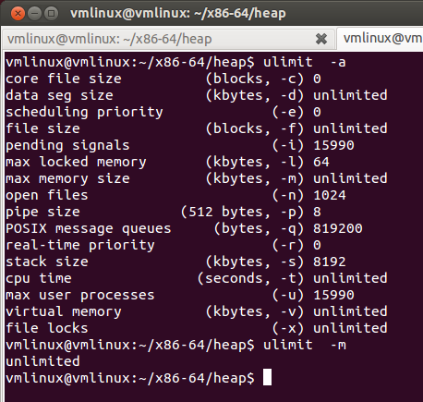

Introduction – Hiérarchie – MMU – Mem. Cache – Mem. Principale – Mem. Masse
• Segmentation
• Pile et Tas
• Pagination
• exceptions et signaux
MEMOIRE
Sous Linux, un processus possède des accès mémoires ‘’illimités’’ pour l’allocation dynamique de données sur le Tas. En réalité, les allocations dynamiques ne sont possibles que jusqu’aux limites physiques de la machine. Par exemple pour une application user, ~3Go max sur architecture IA-32 (le système se réservant ~1Go). Observons par exemple les ressources mémoire utilisables par le shell :

Slide 51
Introduction – Hiérarchie – MMU – Mem. Cache – Mem. Principale – Mem. Masse
• Segmentation
• Pile et Tas
• Pagination
• exceptions et signaux
MEMOIRE
Pour un processus Linux typique exploitant plusieurs threads, le tas est propre au processus et peut être partagé par tous les threads fils. En revanche les piles sont propres à chaque processus et chaque thread. Cela assure une réelle indépendance des contextes d’exécution (variables spatialement séparées en mémoire) :
Process A
Process B
Stack Process A
Stack Process B
Thread A1
Thread A2
Thread B1
Heap Process A
Heap Process B
Stack Thread A1
Stack Thread A2
Stack Thread B1

Slide 52
Introduction – Hiérarchie – MMU – Mem. Cache – Mem. Principale – Mem. Masse
• Segmentation
• Pile et Tas
• Pagination
• exceptions et signaux
MEMOIRE
La pagination mémoire est un mécanisme de virtualisation mémoire extrêmement rencontré et utilisé sur grand nombre d’architectures modernes, architectures x86 comme processeurs pour l’embarqué (attention, pas tous). Les principaux intérêts à travailler avec une mémoire virtuelle paginée sont :
Offrir à un processus un espace mémoire contigu masquant la fragmentation de la mémoire physique.
Proposer un espace mémoire paginé virtuel pouvant dépasser l’espace physique réel de la mémoire principale.
La pagination mémoire facilite également la protection mémoire et le partage de ressources mémoire entre processus.

Slide 53
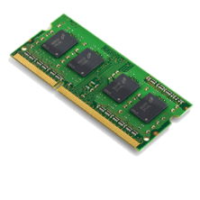

Introduction – Hiérarchie – MMU – Mem. Cache – Mem. Principale – Mem. Masse
• Segmentation
• Pile et Tas
• Pagination
• exceptions et signaux
MEMOIRE
Une mémoire paginée est découpée en pages fixant ainsi une granularité de la mémoire. La mémoire principale est découpée en frames (cadres) de même taille, chaque cadre contenant une page. Il peut y avoir plus de pages que de cadres, d’où l’intérêt. Les pages ne se trouvant pas en mémoire principale sont généralement en mémoire secondaire et seront chargées en mémoire vive en cas de besoin (swapping) :
Virtual Address
Process A
Translation
Mechanism
Physical Address
Main Memory
Virtual Address
Process B
swapping
Physical Address
Secondary Memory

Slide 54
Introduction – Hiérarchie – MMU – Mem. Cache – Mem. Principale – Mem. Masse
• Segmentation
• Pile et Tas
• Pagination
• exceptions et signaux
MEMOIRE
Le mécanisme de translation d’adresse (adresse linéaire vers adresse physique) de l’unité de pagination est extrêmement performant et consiste à une simple consultation de table (tables des pages) :
Physical Address Space
Linear Address (32bits)
Table
(20bits)
Offset
(12bits = 4Kbytes pages)
Page Table
1M entry
(4Mbytes)
12bits
20bits
Index
4Kbytes
Page
Page Table Entry
(32bits = 4bytes)
20bits
20bits
Misc.
Page Table pointer

Slide 55
Introduction – Hiérarchie – MMU – Mem. Cache – Mem. Principale – Mem. Masse
• Segmentation
• Pile et Tas
• Pagination
• exceptions et signaux
MEMOIRE
Lorsqu’une demande de translation d’adresse est demandée à l’unité de pagination, plusieurs cas peuvent se produire. Il faut savoir qu’à chaque entrée de la table des pages (Page Table Entry) sont associés des champs, notamment un champ de validité :
Valid Entry (main memory address) : translate l’adresse linéaire en adresse physique (cas le plus courant).
Invalid Entry : Si par exemple la page n’est pas mappée en mémoire physique, l’exception matérielle #PF (Page Fault) est levée par le CPU. Le kernel peut prendre l’initiative ou non de la charger en RAM.
Valid Entry (secondary memory address) : déplacement de la page en mémoire de masse vers un cadre libre en mémoire principale.

Slide 56
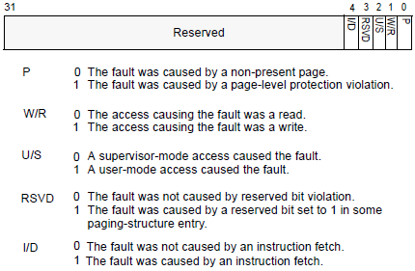
Introduction – Hiérarchie – MMU – Mem. Cache – Mem. Principale – Mem. Masse
• Segmentation
• Pile et Tas
• Pagination
• exceptions et signaux
MEMOIRE
Une translation d’adresse linéaire invalide peut donc lever une exception matérielle côté CPU (exception #PF vu par la suite) dans deux cas de figure : Translation d’adresse invalide ou Droits d’accès à la page cible invalides . Observons le code d’erreur retourné par le CPU et donc la nature des défauts pouvant lever l’exception matérielle #PF (souvent à l’origine du célèbre segmentation fault (core dumped) de Linux) :

Slide 57
Introduction – Hiérarchie – MMU – Mem. Cache – Mem. Principale – Mem. Masse
• Segmentation
• Pile et Tas
• Pagination
• exceptions et signaux
MEMOIRE
L’un des gros problème amené par le mécanisme présenté précédemment est la taille occupée par la table des pages (4Mo). Il faut savoir que cette table est présente en mémoire principale. Une solution est d’utiliser une seconde table sauvant des pointeurs vers les tables des pages (tables de 4Ko granularité mémoire physique) :
Linear Address (32bits)
Physical Address Space
Directory
(10bits)
Table
(10bits)
Offset
(12bits = 4Kbytes pages)
Page Table
1024 entry
(4Kbytes)
10bits
Index
Page Directory
(4Kbytes)
10bits
Index
12bits
4Kbytes
Page
Page Dir. Entry
(32bits = 4bytes)
Page Table Entry
(32bits = 4bytes)
20bits
Misc.
20bits
20bits
Misc.
PD ptr
32bits

Slide 58
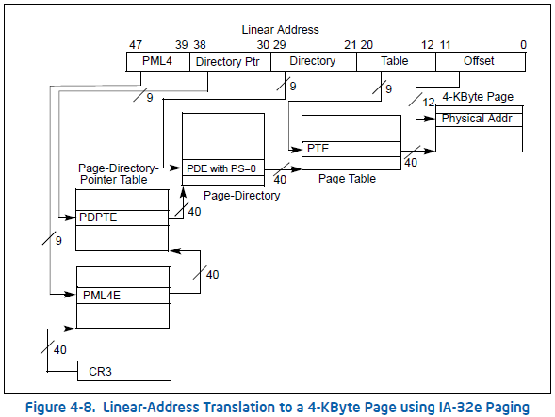
Introduction – Hiérarchie – MMU – Mem. Cache – Mem. Principale – Mem. Masse
• Segmentation
• Pile et Tas
• Pagination
• exceptions et signaux
MEMOIRE
Observons maintenant les mécanismes de gestion de la pagination des architectures Intel IA-32e ainsi que celle utilisée par Linux depuis la version 2.6.11. Pagination à 4 niveaux (pour des pages de 4Ko) :

Slide 59
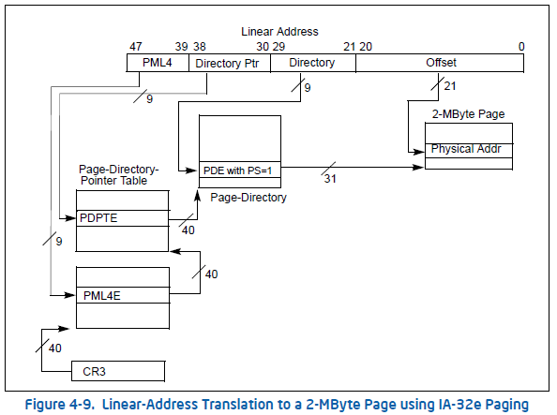
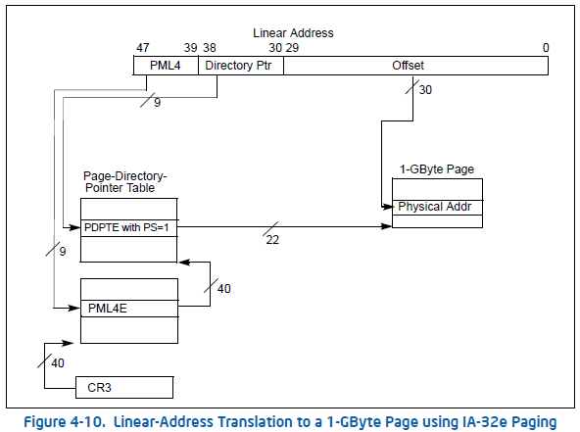
Introduction – Hiérarchie – MMU – Mem. Cache – Mem. Principale – Mem. Masse
• Segmentation
• Pile et Tas
• Pagination
• exceptions et signaux
MEMOIRE
Il faut savoir que les architectures Intel modernes supportent des pages de différentes tailles : 4Ko, 2Mo, 4Mo ou 1Go (dépend du mode de pagination) :

Slide 60
Introduction – Hiérarchie – MMU – Mem. Cache – Mem. Principale – Mem. Masse
• Segmentation
• Pile et Tas
• Pagination
• exceptions et signaux
MEMOIRE
Un dernier mécanisme d’optimisation utilisé afin d’accélérer les mécanismes de translation d’adresse est d’utiliser de petites mémoires cache associatives (Table Lookaside Buffer ou TLB) chargées de sauver les entrées les plus couramment appelées. Les stratégies de remplacement des entrées des TLB’s sont semblables aux techniques de gestion des caches processeur et seront vus par la suite (LRU, random, FIFO …). Prenons l’exemple de la famille Sandy Bridge :
STLB
4Ko page 512 entry
ITLB
4Ko page 128 entry
2-4Mo page 8 entry
L1 ICache
32Ko
8ways set associative
16o/cy
CPU
core
L2 Cache
Unified
256Ko
8ways set associative
48o/cy
DTLB
4Ko page 64 entry
2-4Mo page 32 entry
1Go page 4 entry
L1 Data Cache
32Ko
8ways set associative

Slide 61

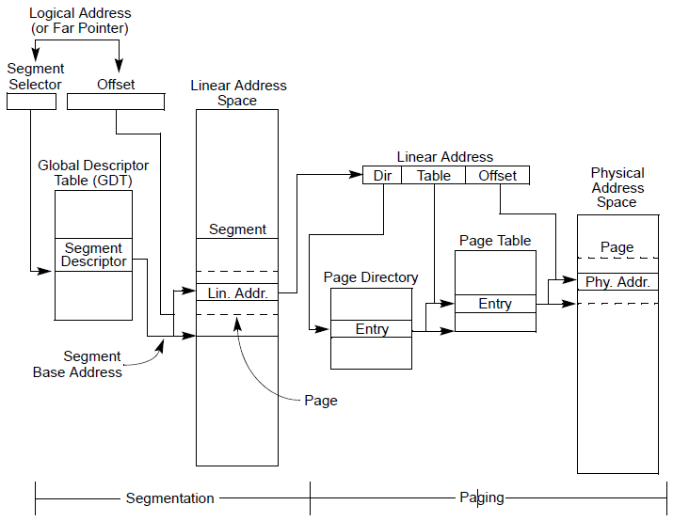
Introduction – Hiérarchie – MMU – Mem. Cache – Mem. Principale – Mem. Masse
• Segmentation
• Pile et Tas
• Pagination
• exceptions et signaux
MEMOIRE
En résumant, sous Linux la segmentation matérielle est très peu utilisée et est essentiellement manipulée pour des soucis de protection mémoire (privilèges). En revanche la pagination est extrêmement usitée afin d’adresser un espace mémoire virtuel contigu pouvant être supérieur aux ressources réelles de la mémoire principale qui elle est fragmentée (transparent pour le développeur).

Slide 62
Introduction – Hiérarchie – MMU – Mem. Cache – Mem. Principale – Mem. Masse
• Segmentation
• Pile et Tas
• Pagination
• exceptions et signaux
MEMOIRE
L’espace d’adressage virtuel pouvant être supérieur à l’espace physique en mémoire principale, Linux utilise une zone d’échange en mémoire secondaire nommée swap (swap signifie échange). Cette zone doit être vu comme une extension de la mémoire principale. Il s’agit sous Linux d’une partition du disque dur permettant l’échange de pages entre la mémoire vive ayant une taille restreinte et le disque. Attention, il ne s’agit pas d’un cache (copie), mais bien d’une zone d’échange. Prenons un exemple en langage C de swapping de variables :
int main(void){
char data1 = 1, data2 = 2;
swap (&data1, &data2);
// after swapping, data1 = 2 and data2 = 1
return 0;
}
Void swap ( char* pData1, char* pData2) {
char tmp = *pData1;
*pData1 = *pData2;
*pData2 = tmp;
}

Slide 63
Introduction – Hiérarchie – MMU – Mem. Cache – Mem. Principale – Mem. Masse
• Segmentation
• Pile et Tas
• Pagination
• exceptions et signaux
MEMOIRE
Afin d’obtenir de bonnes performances, cette zone doit si possible être exploitée le moins possible, car du swapping trop fréquent peut ralentir les performances du système. Le swap est typiquement utilisé par les applications gourmandes en ressources mémoire, durant la mise en veille (contenu mémoire vive sauvé en swap) … La taille du swap Linux doit-être typiquement comprise entre 1x et 1,5x la taille de la mémoire vive.
Mass Storage
Swap
Main Memory
Secondary
Memory
CPU

Slide 64
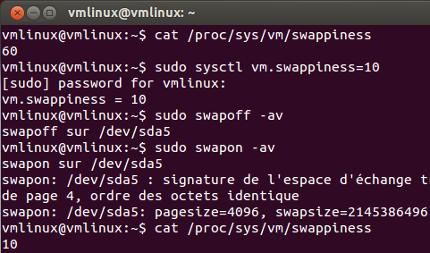
Introduction – Hiérarchie – MMU – Mem. Cache – Mem. Principale – Mem. Masse
• Segmentation
• Pile et Tas
• Pagination
• exceptions et signaux
MEMOIRE
Il est possible de jouer sur la politique de remplacement des pages en forçant le système à swapper le moins possible de ressources et exploiter au mieux les ressources en mémoire principale. Pour ce faire il faut modifier le paramètre système /proc/sys/vm/swappiness valant par défaut 60 (après modification, ~10 sur mes machines).
swappiness = 0 : si possible, usage massif de la mémoire vive
swappiness = 100 : usage massif du swap en mémoire secondaire

Slide 65
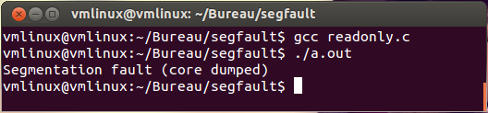
Introduction – Hiérarchie – MMU – Mem. Cache – Mem. Principale – Mem. Masse
• Segmentation
• Pile et Tas
• Pagination
• exceptions et signaux
MEMOIRE
Intéressons-nous au célèbre segmentation fault (core dumped) de linux. Pour bien assimiler cette partie, nous nous intéresserons aux exceptions matérielles relevées par le processeur, aux mécanismes de préemption par le kernel et de communication avec les tâches applicatives à la source du défaut.

Slide 66
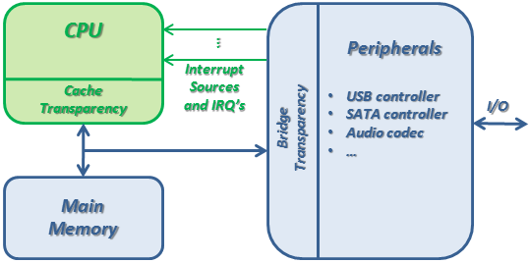
Introduction – Hiérarchie – MMU – Mem. Cache – Mem. Principale – Mem. Masse
• Segmentation
• Pile et Tas
• Pagination
• exceptions et signaux
MEMOIRE
Avant d’appréhender la partie propre au système d’exploitation, attardons nous sur les mécanismes d’interruption d’un programme en cours d’exécution. Comme pour une grande majorité des processeurs à architecture CPU, deux mécanismes cohabitent :
Interruption : Evènement matériel asynchrone de communication typiquement utilisé par les périphériques (vu durant les enseignements de systèmes embarqués).

Slide 67
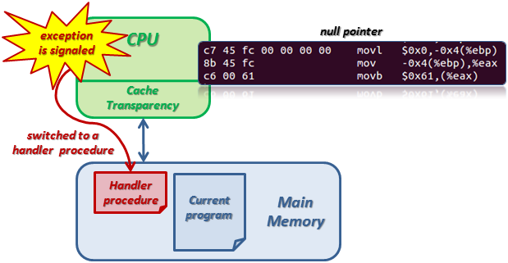
Introduction – Hiérarchie – MMU – Mem. Cache – Mem. Principale – Mem. Masse
• Segmentation
• Pile et Tas
• Pagination
• exceptions et signaux
MEMOIRE
Exception : Evènement matériel synchrone généré par le CPU (synchrone au regard du fonctionnement d’un CPU dont les traitements restent synchronisés sur une référence d’horloge, pas au regard de la probabilité d’occurrence). Ces événements sont relevés par le CPU lorsque celui-ci détecte une voire plusieurs conditions prédéfinies durant l’exécution d’une instruction (violation de privilège, division flottante par zéro, accès illégal en mémoire …).

Slide 68
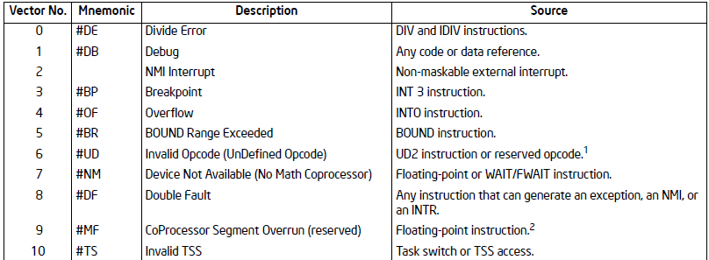
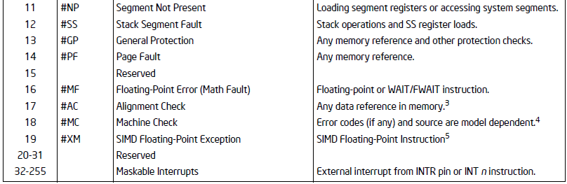
Introduction – Hiérarchie – MMU – Mem. Cache – Mem. Principale – Mem. Masse
• Segmentation
• Pile et Tas
• Pagination
• exceptions et signaux
MEMOIRE
Lorsqu’une interruption ou une exception se produit, le CPU stoppe l’exécution du programme en cours et donne la main à une procédure spécifiquement écrite pour traiter l’évènement matériel venant de se produire (fonction do_page_fault du kernel Linux dans le cas d’exception, présent dans /arch/<cpu>/mm/fault.c). Ces fonctions sont appelées ISR’s (Interrupt Software/Service Routine) dans le cadre des interruptions. Observons les familles d’exceptions supportées sur architecture Intel IA-32 :
68 – copyleft

Slide 69
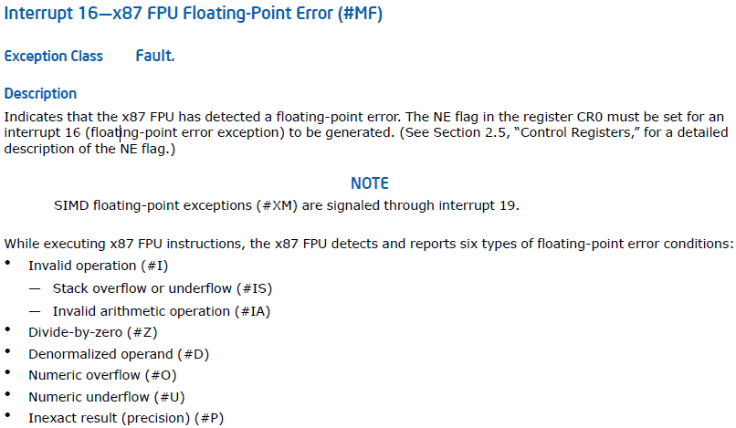
Introduction – Hiérarchie – MMU – Mem. Cache – Mem. Principale – Mem. Masse
• Segmentation
• Pile et Tas
• Pagination
• exceptions et signaux
MEMOIRE
Chacune de ces familles d’exception englobe différents types de défauts. Prenons en une à titre d’exemple, celle associée aux opérations arithmétiques flottantes hors instructions vectorielles (#MF ou Math Fault) :

Slide 70
Introduction – Hiérarchie – MMU – Mem. Cache – Mem. Principale – Mem. Masse
• Segmentation
• Pile et Tas
• Pagination
• exceptions et signaux
MEMOIRE
Sur architecture Intel, les exceptions matérielles sont répertoriées en 3 grandes classes :
Fault : Lorsqu’une exception de ce type arrive, elle peut en général être corrigée et peut potentiellement autoriser la continuité d’exécution du programme ayant causé le défaut (dépend de la stratégie de l’OS). Sous Linux, si un défaut de ce type est détecté, le kernel prend l’initiative d’envoyer un signal (SIGSEGV, SIGFPE, SIGILL, SIGBUS) au processus à la cause du défaut. Par défaut, le processus est alors mis à mort.
Abort : Défaut critique pour le système, le processus en cause n’est pas autorisé à reprendre la main

Slide 71
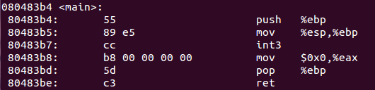
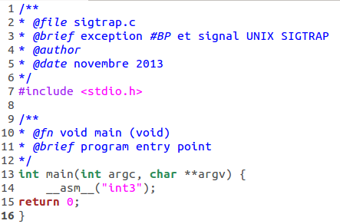
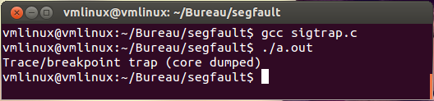
Introduction – Hiérarchie – MMU – Mem. Cache – Mem. Principale – Mem. Masse
• Segmentation
• Pile et Tas
• Pagination
• exceptions et signaux
MEMOIRE
Trap: Ce type d’exception n’est pas un défaut matériel, prenons l’exemple de l’exception #BP ou Break Point. Il s’agit, dans le cas présent, d’un opcode de 1 octet (instruction breakpoint = INT3) remplaçant le premier octet de l’opcode de chaque instruction du programme sous test. Ce type d’exception peut être utilisé comme alternative par les outils de debuggage (signal SIGTRAP). En effet, le debugger sera alors appelé à l’exécution de chaque instruction.

Slide 72
Introduction – Hiérarchie – MMU – Mem. Cache – Mem. Principale – Mem. Masse
• Segmentation
• Pile et Tas
• Pagination
• exceptions et signaux
MEMOIRE
Intéressons nous maintenant aux signaux UNIX et à l’implémentation sur système UNIX-like comme Linux. Attention, ne pas confondre :
interruptions et exceptions : événements matériels
signaux : notifications logicielles asynchrones envoyées par le kernel à un processus ou thread cible suite à un évènement matériel ou logiciel. Les appels système kill et signal permettent respectivement d’envoyer un signal (évènement logiciel) et de capturer un signal (évènement matériel ou logiciel) depuis un processus.

Slide 73
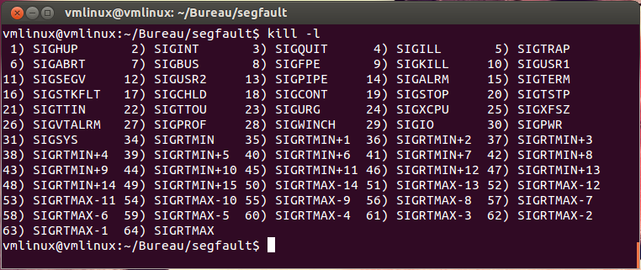
Introduction – Hiérarchie – MMU – Mem. Cache – Mem. Principale – Mem. Masse
• Segmentation
• Pile et Tas
• Pagination
• exceptions et signaux
MEMOIRE
En cas d’occurrence, le kernel stoppe l’exécution du processus cible (fait au niveau hardware par le CPU si exception matérielle), celui-ci exécute alors une procédure spécifiquement écrite par le développeur afin de traiter le signal. Sinon, une procédure par défaut est appliquée. Observons les signaux supportés par Linux :

Slide 74
Introduction – Hiérarchie – MMU – Mem. Cache – Mem. Principale – Mem. Masse
• Segmentation
• Pile et Tas
• Pagination
• exceptions et signaux
MEMOIRE
Observons les signaux système associés à des exceptions matérielles :
SIGSEGV : le plus célèbre, signal générant le fameux segmentation fault (core dumped). Plusieurs exceptions matérielles peuvent en être à la source : #PF page fault (page non présente en mémoire physique, exécution d’une page non-executable…), #GP General Protection (nombreux défauts principalement associés à des accès mémoire illégaux : écriture sur segment read-only, lecture d’un segment execute-only, dépassement taille limite de segment, violation de privilège, null segment selector …), …
SIGILL : exécution d’un opcode invalide (exception #UD Invalid Opcode Exception)

Slide 75
Introduction – Hiérarchie – MMU – Mem. Cache – Mem. Principale – Mem. Masse
• Segmentation
• Pile et Tas
• Pagination
• exceptions et signaux
MEMOIRE
SIGBUS : détection d’erreur sur bus physique. Par exemple détection de défauts d’alignement (exception #AC Alignement Check Exception) ou d’adresses physiques invalides (exception #MC Machine-Check, architecture CPU dépendant).
SIGFPE : détection d’opérations arithmétiques erronées, par exemple division par zéro, valeur dé-normalisée, overflow ou underflow arihtmétique … (exceptions #XM SIMD floating point, #MF x87 floating point …).
SIGTRAP : vu précédemment, principalement utilisé par les outils de debug. Il ne s’agit pas de défaut mais d’exception matérielles voulues.

Slide 76
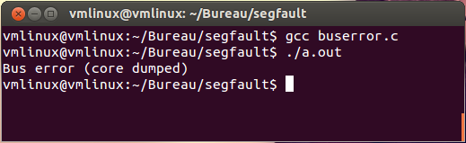
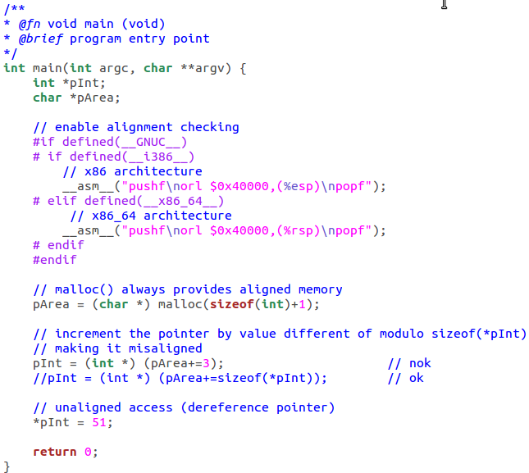
Introduction – Hiérarchie – MMU – Mem. Cache – Mem. Principale – Mem. Masse
• Segmentation
• Pile et Tas
• Pagination
• exceptions et signaux
MEMOIRE
Prenons quelques exemples permettant d’illustrer quelques unes des exceptions précédemment présentées. :
SIGBUS : défaut d’alignement (activation matérielle nécessaire côté processeur)

Slide 77
Introduction – Hiérarchie – MMU – Mem. Cache – Mem. Principale – Mem. Masse
• Segmentation
• Pile et Tas
• Pagination
• exceptions et signaux
MEMOIRE
Prenons quelques exemples permettant d’illustrer quelques unes des exceptions précédemment présentées. :
SIGBUS : défaut d’alignement (activation matérielle nécessaire côté processeur)

Slide 78
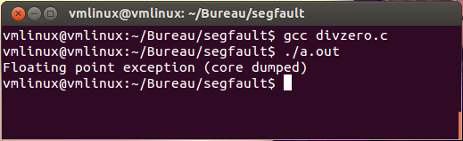
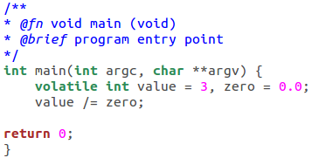
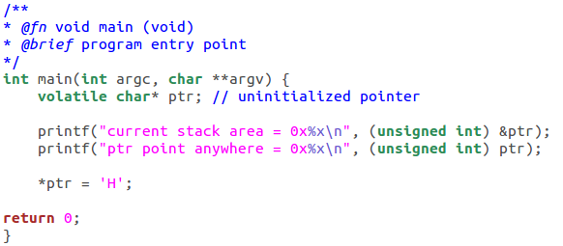
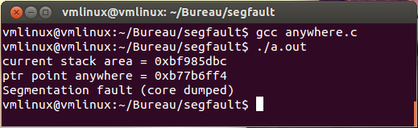
Introduction – Hiérarchie – MMU – Mem. Cache – Mem. Principale – Mem. Masse
• Segmentation
• Pile et Tas
• Pagination
• exceptions et signaux
MEMOIRE
SIGFPE : erreur arithmétique, division par zéro (exception #MF)
SIGSEGV : erreur de segmentation (probablement exception #PF)

Slide 79
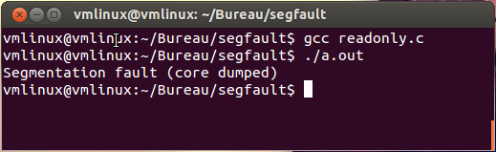
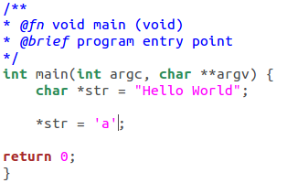
Introduction – Hiérarchie – MMU – Mem. Cache – Mem. Principale – Mem. Masse
• Segmentation
• Pile et Tas
• Pagination
• exceptions et signaux
MEMOIRE
SIGSEGV : écriture en zone read-only (exception #GP)

Slide 80
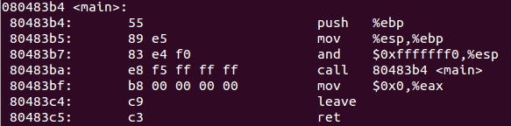
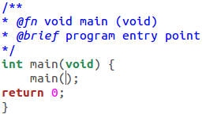
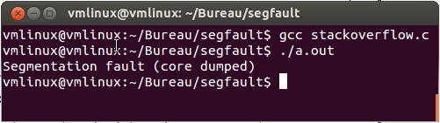
Introduction – Hiérarchie – MMU – Mem. Cache – Mem. Principale – Mem. Masse
• Segmentation
• Pile et Tas
• Pagination
• exceptions et signaux
MEMOIRE
SIGSEGV : intéressons-nous au célèbre stack overflow. En mode réel, celui-ci est notamment détecté par l’exécution d’instructions des familles PUSH et POP capables de lever l’exception #SS (Stack Fault) en cas de dépassement de limite du Stack Segment. Dans les autres modes mémoire, il est en général détecté par exception matérielle #PF (Page Fault), la pile étant de taille multiple de la taille d’une page mémoire. L’instruction PUSH est également capable de lever l’exception #PF (hors mode réel).

Slide 81
Introduction – Hiérarchie – MMU – Mem. Cache – Mem. Principale – Mem. Masse
MEMOIRE
En cours de création ….
Définition d’un cache
Caches processeurs
Politiques de remplacement des lignes de cache
LRU
Random
FIFO
Méthodes d’accès
Fully associative
Direct mapped
N-way set associative

Slide 82
Introduction – Hiérarchie – MMU – Mem. Cache – Mem. Principale – Mem. Masse
MEMOIRE
En cours de création ….
Définition
Technologies

Slide 83
Introduction – Hiérarchie – MMU – Mem. Cache – Mem. Principale – Mem. Masse
MEMOIRE
En cours de création ….
Définition
Disque dur
Marchés
Structure mécanique et géométrie
Technologies
Autres supports
Clés usb
SDcards
DVD’s
…

Slide 84
Merci de votre attention !

